Slide 1
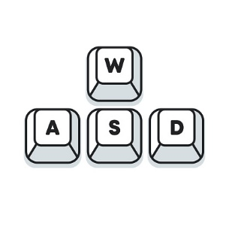
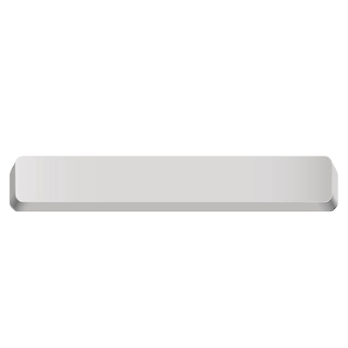

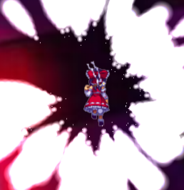
ゲームの操作方法
左右はWASDキーで移動！
SPACEキーでジャンプ！
アイテムを取るとパワーアップ！
（通常時） （アイテム取得時）

